Slide 1
R语言应用 Lecture 1 ——How to Zuō BIG data with R
范方达
rhythm.fan@gmail.com

Slide 2
课程准备
自备笔记本电脑
安装R及R-studio
下载课程文件的数据集”Diamonds.csv”
准备动手敲Code !

Slide 3
课程目标
认识R
用R语言对样本规模超过50000级别的Data进行快速分析
用R语言对Data进行多种可视化表达
用R语言对DATA进行数学计算

Slide 4
课程纲要
一、什么是R?
三、洗Data with R
五、造Data with R
四、玩Data with R
二、读Data with R

Slide 5

一、什么是R
一、什么是R
三、洗Data
五、造Data
四、玩Data
二、读Data
R是一个免费的统计计算与绘图软件——R Project官网
R语言广泛地运用在统计学家和数据挖掘人员之中，用于统计编程和数据分析。调查显示R的流行程度在近几年中有明显升高——Wikipedia
关于统计软件，随着时间的推移，我最终以R语言为中心…其它统计工具对我来说作用有限，不符合本人的统计分析思想和使用习惯。用R吧！——《统计之都》网站创办者，Iowa State University统计系博士

Slide 6
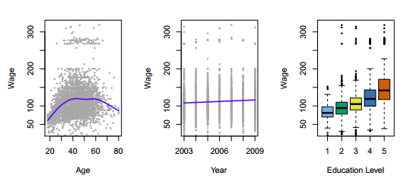
R能做什么
Data输入输出、摘要、清洗、修改
统计计算：随机变量生成分布、线性回归、主成分分析、聚类分析、社会网分析等能想到的几乎一切统计方法实现
数值计算：向量、矩阵运算、求极值、以及各种数学函数
编程：条件判断、循环、函数等
Data可视化：plot绘图
等等等等
一、什么是R
三、洗Data
五、造Data
四、玩Data
二、读Data

Slide 7

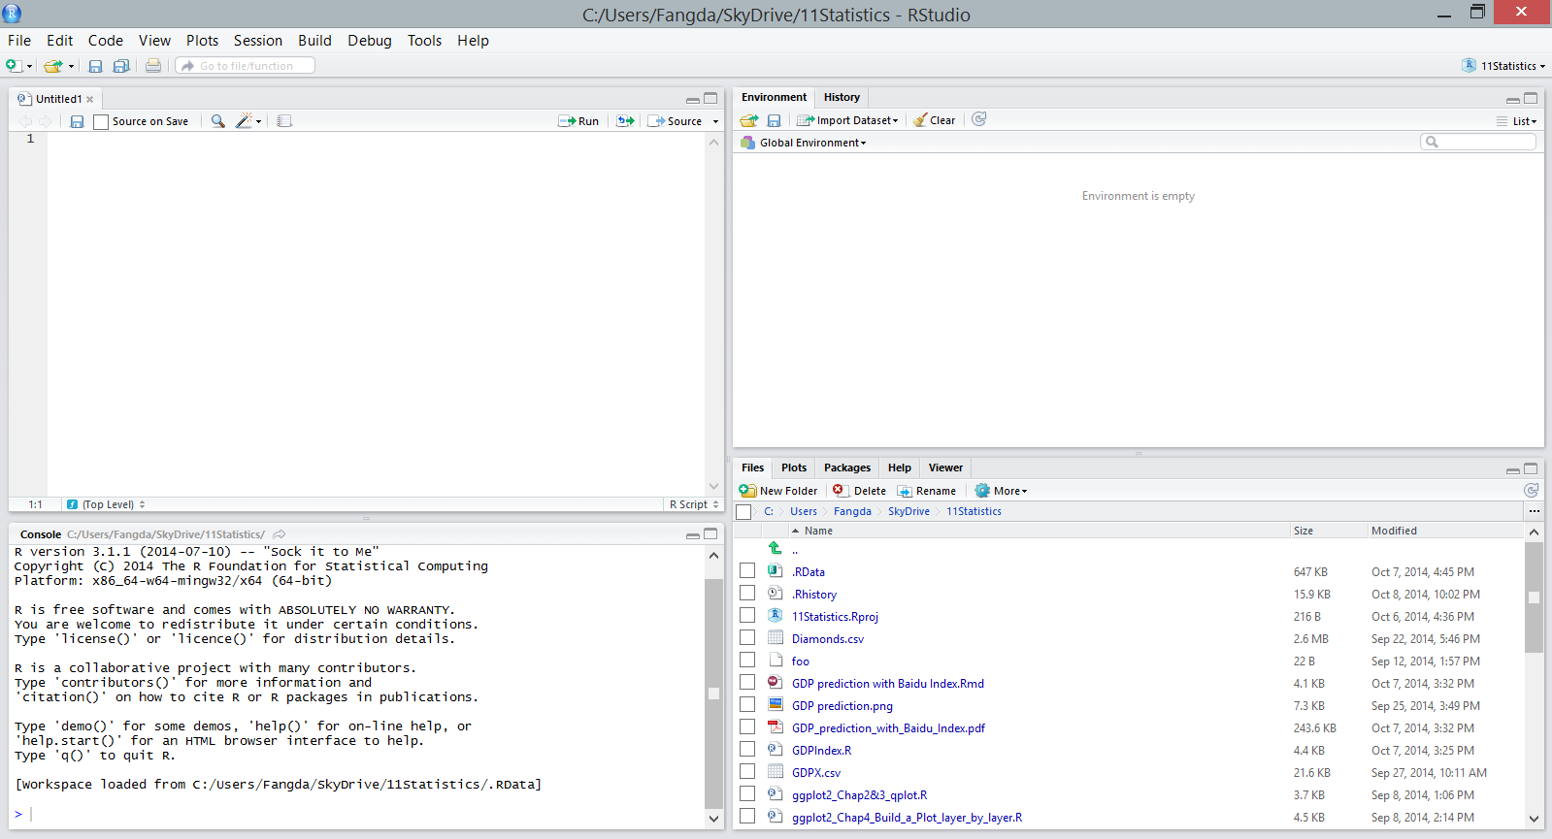
课堂要求与说明
上手操作，上手操作，上手操作！
在File -> New File ->R Script中新建R文件
在R文件编辑栏中输入代码
每一行敲完用Ctrl+Enter输出
看准代码，一字不差
一、什么是R
三、洗Data
五、造Data
四、玩Data
二、读Data

Slide 8
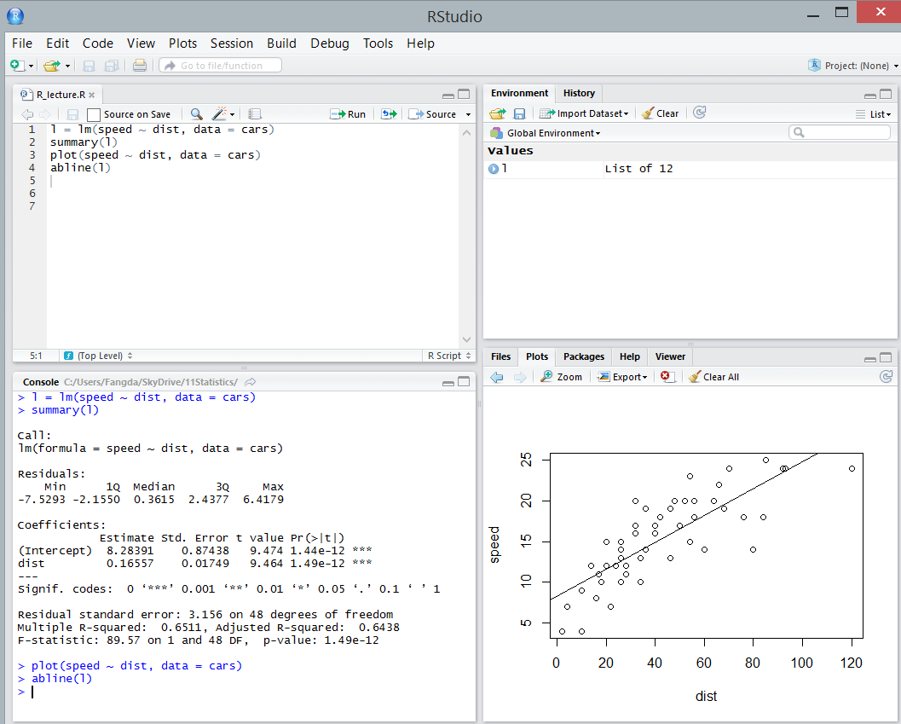
操作：一行R代码的力量
一、什么是R
三、洗Data
五、造Data
四、玩Data
二、读Data
#画散点图，只要一行R代码!
plot(speed ~ dist, data = cars)
#线性回归，只要一行R代码!
l = lm(speed ~ dist, data = cars)
#输出回归结果，只要一行R代码!
summary(l)
#添加回归直线，只要一行R代码!
abline(l)

Slide 9
解读
一、什么是R
三、洗Data
五、造Data
四、玩Data
二、读Data

Slide 10
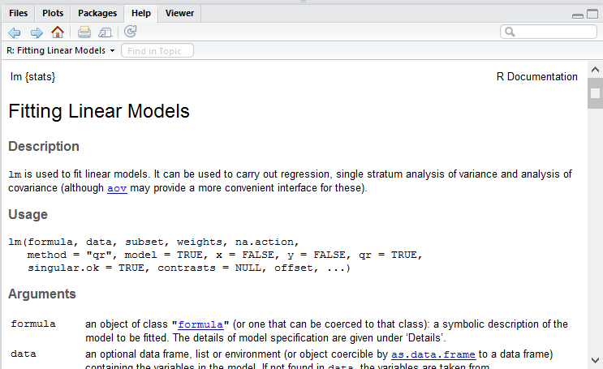
在R中获取帮助: “?”, “??”
#在想获得帮助函数前加“?”
?plot
?summary
?lm
?abline
一、什么是R
三、洗Data
五、造Data
四、玩Data
二、读Data

Slide 11
R的资源
社区网站：
统计之都 http://cos.name/
参考书籍：
《R in Action》
《An Introduction to Statistical Learning with Applications in R》
软件下载：
R：http://www.r-project.org/
R-studio：http://www.rstudio.com/
一、什么是R
三、洗Data
五、造Data
四、玩Data
二、读Data

Slide 12
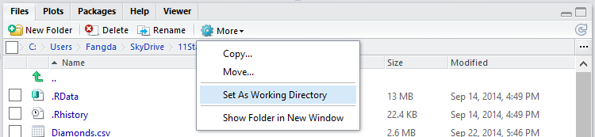
二、读Data
Data集：“Diamonds.csv”，54000颗钻石的颜色、切割工艺、售价等信息
把Data读入变量diamond中
diamond = read.csv(“Diamonds.csv”)
一、什么是R
三、洗Data
五、造Data
四、玩Data
二、读Data

Slide 13
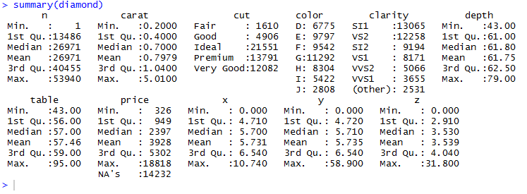
二、读Data
查看Data维度：59340行，11列
dim(diamond)
让Data做个简单汇报吧！
summary(diamond) # 查看Data摘要信息
str(diamond) # 从另一角度查看Data的摘要信息
fix(diamond) # 像Excel一样查看Data
连续变量：最值(min/max)、平均值(mean)、中位数(median)、四分位数(quantile)
离散变量：因子
What is NA?
一、什么是R
三、洗Data
五、造Data
四、玩Data
二、读Data

Slide 14
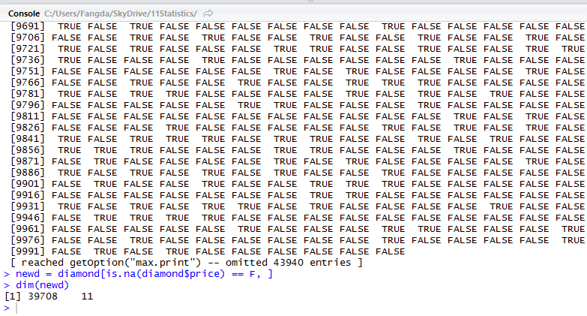
三、洗Data: 删除空数据NA
一、什么是R
三、洗Data
五、造Data
四、玩Data
二、读Data
目的：将缺失价格(price)的钻石从DATA中删除
#查看每个钻石的price是否缺失
is.na(diamond$price)
#只保留price未缺失的钻石，到newd中
newd = diamond[is.na(diamond$price) == F, ]
#查看清洗后的钻石Data
dim(newd)

Slide 15

条件改写数据 (1)
一、什么是R
三、洗Data
五、造Data
四、玩Data
二、读Data
目的：将切割cut一般(Fair)的钻石改为好(Good)钻石
#查看每个钻石的cut变量是否为Fair，设为x
x = newd$cut == “Fair”
x
newd[x,]
#把cut为Fair的钻石（满足x的钻石）的cut全部改为Good
newd$cut[x] = “Good”
#查看清洗后的钻石Data
summary(newd$cut)

Slide 16
条件改写数据 (2)
一、什么是R
三、洗Data
五、造Data
四、玩Data
二、读Data
目的：将克拉数(carat)小于0.5的钻石扔掉
#查看每个钻石的carat变量是否小于0.5，设为x
x = newd$carat < 0.5
x
newd[x,]
#把carat小于0.5的钻石全部扔掉，剩余的钻石为newnewd
newnewd = newd[!x, ]
#查看清洗后的钻石Data
summary(newnewd$carat)
#数数我们扔了多少美元的钻石
sum(newd$price) – sum(newnewd$price)

Slide 17
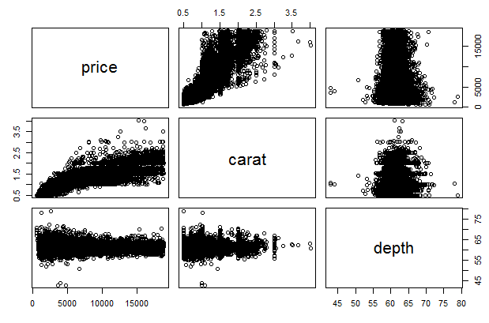
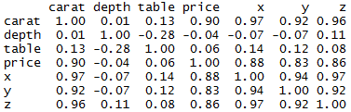
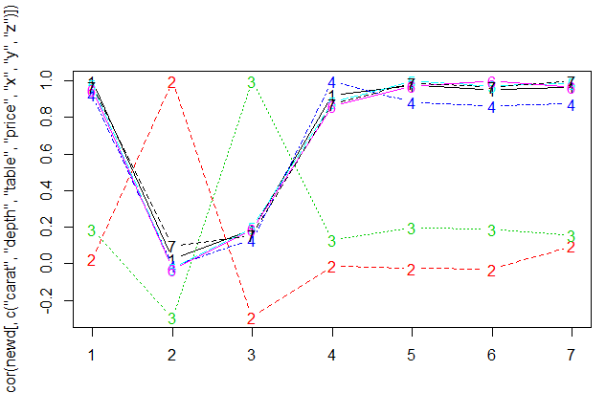
四、玩DATA：解析数万Data，依旧一行R
一、什么是R
三、洗Data
五、造Data
四、玩Data
二、读Data
#交叉散点一行R
plot(newnewd[,c('price','carat','depth')])
#相关矩阵一行R
cor(newnewd[ ,c(‘carat’,’depth’,’table’,’price’,’x’,’y’,’z’)])
#四舍五入一行R
round(.Last.value, 2)
#矩阵绘图一行R
matplot(.Last.value, type = “b”)

Slide 18
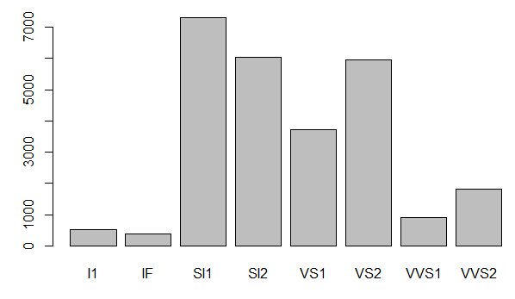
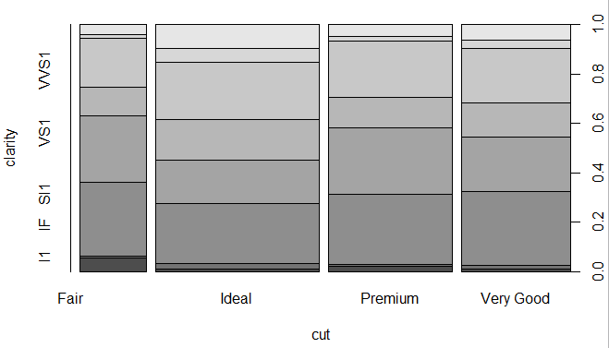
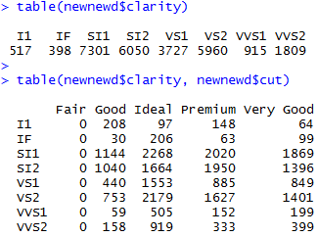
离散变量一行R
一、什么是R
三、洗Data
五、造Data
四、玩Data
二、读Data
#绘柱形图一行R
plot(newnewd$clarity)
#绘沉积图一行R
plot(clarity ~ cut, data = newnewd)
#离散列表一行R
table(newnewd$clarity)
#交叉列表一行R
table(newnewd$clarity, newnewd$cut)

Slide 19
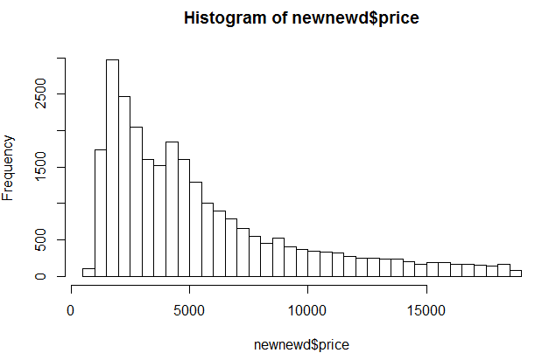
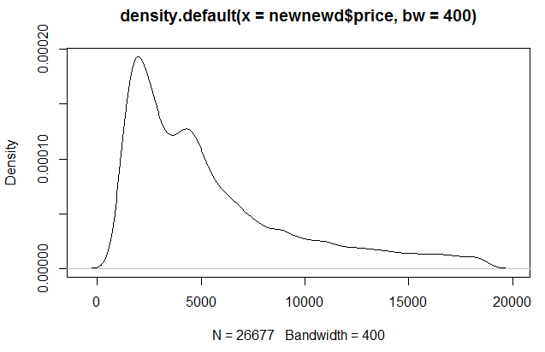

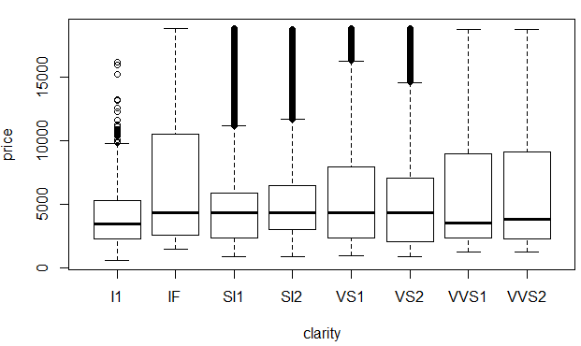
连续变量一行R (1)
一、什么是R
三、洗Data
五、造Data
四、玩Data
二、读Data
#绘直方图一行R
hist(newnewd$price, breaks = 50)
#绘密度图一行R
plot(density(newnewd$price, bw = 400))
#分位数一行R
quantile(newnewd$price, probs = seq(0, 1, 0.2))
#绘箱线图一行R
boxplot(price ~ clarity, data = newnewd)

Slide 20
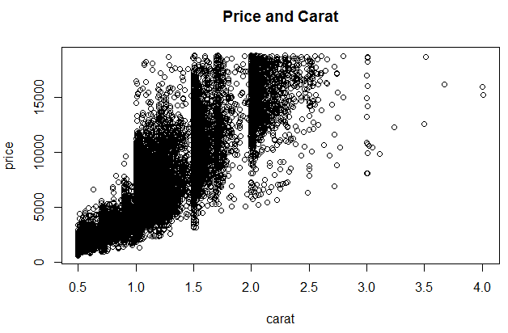
玩转散点图一行R (1)
一、什么是R
三、洗Data
五、造Data
四、玩Data
二、读Data
#散点绘图一行R
plot(price ~ carat, data = newnewd)
#坐标范围一行R
plot(price ~ carat, data = newnewd, xlim = c(0,3))
#主标题一行R
plot(price ~ carat, data = newnewd, main = “Price and Carat”)
#坐标轴文字一行R
plot(price ~ carat, data = newnewd, xlab = “I am a label!”)

Slide 21
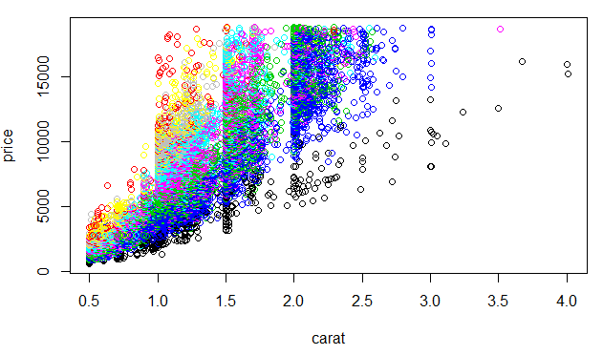
玩转散点图一行R (2)
一、什么是R
三、洗Data
五、造Data
四、玩Data
二、读Data
#散点大小一行R
plot(price ~ carat, data = newnewd, cex = 0.5)
#散点类型一行R
plot(price ~ carat, data = newnewd, pch = 18)
#散点颜色一行R
plot(price ~ carat, data = newnewd, col = “red”)
#颜色变量一行R
plot(price ~ carat, data = newnewd, col = clarity)

Slide 22
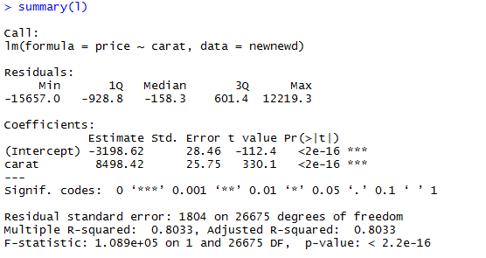
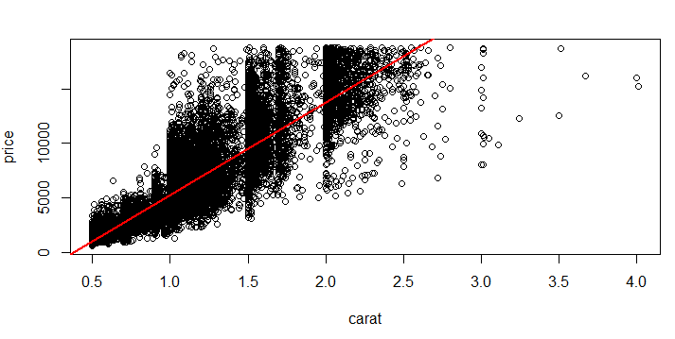
线性回归一行R
一、什么是R
三、洗Data
五、造Data
四、玩Data
二、读Data
#画散点图一行R
plot(price ~ carat, data = newnewd)
#线性回归一行R
l = lm(price ~ carat, data = newnewd)
#回归结果一行R
summary(l)
#回归直线一行R
abline(l, col = ‘red’, lwd = 2)

Slide 23
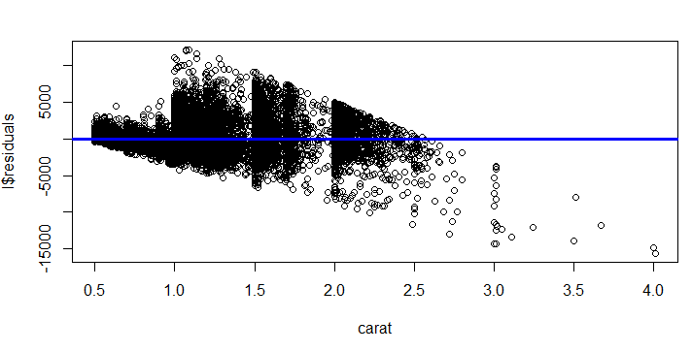
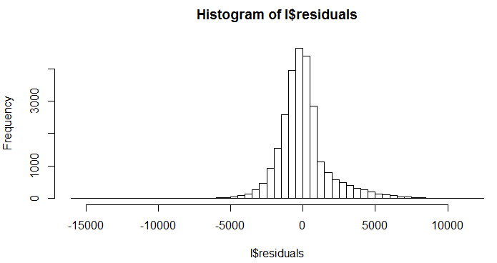
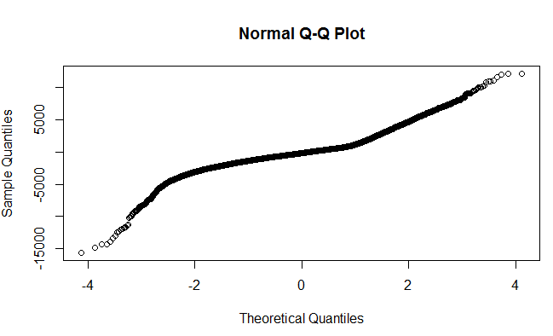
残差分析一行R
一、什么是R
三、洗Data
五、造Data
四、玩Data
二、读Data
#画残差图一行R
plot(l$residuals ~ carat, data = newnewd)
#水平直线一行R
abline(h = 0, col = ‘blue’, lwd = 3)
#画直方图一行R
hist(l$residuals, breaks = 40)
#正态检验一行R
qqnorm(l$residuals)

Slide 24
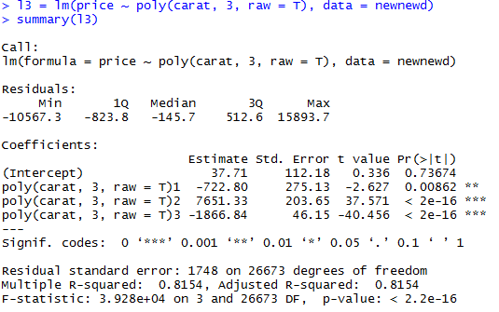
线性回归扩展 (1)：多项式回归
一、什么是R
三、洗Data
五、造Data
四、玩Data
二、读Data
#多项式回归
l2 = lm(price ~ poly(carat, 2, raw = T), data = newnewd)
summary(l2)
l3 = lm(price ~ poly(carat, 3, raw = T), data = newnewd)
summary(l3)
#对数回归
llog = lm(price ~ log(carat), data = newnewd)
summary(llog)
#平方根回归
lsq = lm(price ~ sqrt(carat), data = newnewd)
summary(lsq)

Slide 25
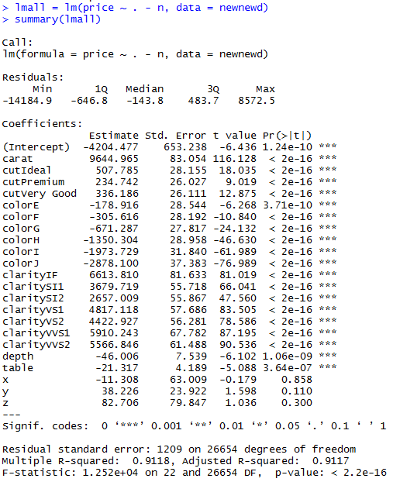
线性回归扩展 (2)：多元线性回归
一、什么是R
三、洗Data
五、造Data
四、玩Data
二、读Data
#二元线性回归
lm2 = lm(price ~ carat + depth, data = newnewd)
summary(lm2)
#二元含哑变量的线性回归
lm2d = lm(price ~ carat + cut, data = newnewd)
summary(lm2d)
#包含除变量n之外全部变量进行的多元线性回归
lmall = lm(price ~ . - n, data = newnewd)
summary(lmall)

Slide 26
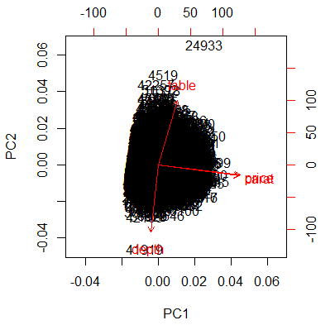
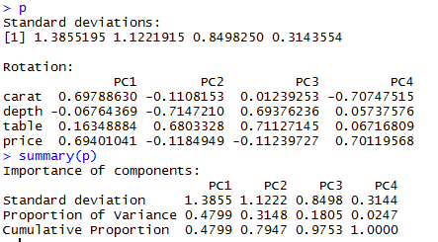
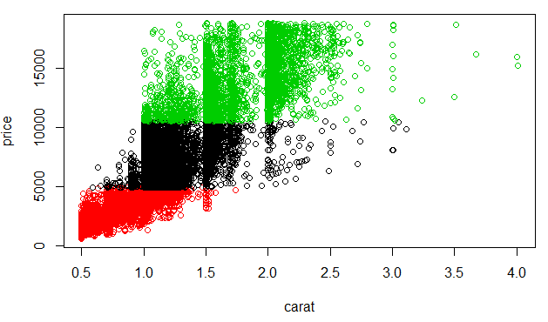
统计方法扩展
一、什么是R
三、洗Data
五、造Data
四、玩Data
二、读Data
#主成分分析
p = prcomp(newnewd[ ,c(‘carat’,’depth’,’table’,’price’)], scale = T)
p
summary(p)
biplot(p)
#K-均值聚类分析
km = kmeans(newnewd[ ,c(‘carat’,’price)], centers = 3)
plot(price ~ carat, data = newnewd, col = km$cluster)

Slide 27
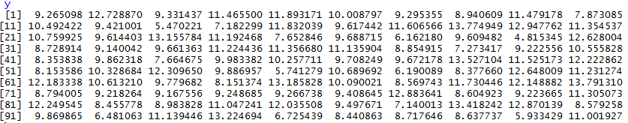
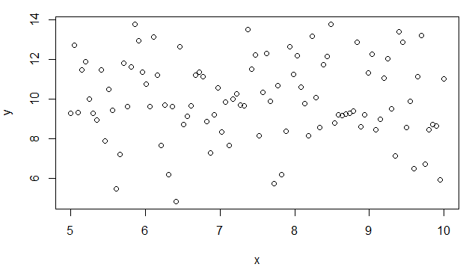
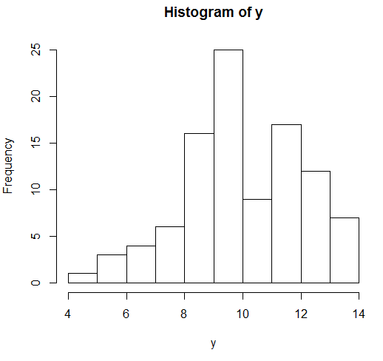
五、造DatA: 造出一列变量
一、什么是R
三、洗Data
五、造Data
四、玩Data
二、读Data
#生成等差序列，从5到10，长度100
x = seq(5, 10, length = 100)
x
#生成正态随机变量，长度100，均值10，方差2
y = rnorm(100, 10, 2)
y
plot(y ~ x)
hist(y)

Slide 28
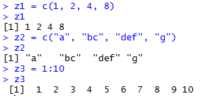
向量的其他生成形式
#用c()生成数值向量
z1 = c(1, 2, 4, 8)
z1
#用c()生成字符向量
z2 = c(“a”, “bc”, “def”, “g”)
z2
#用“:”生成连续整数向量
z3 = 1:10
z3
一、什么是R
三、洗Data
五、造Data
四、玩Data
二、读Data

Slide 29
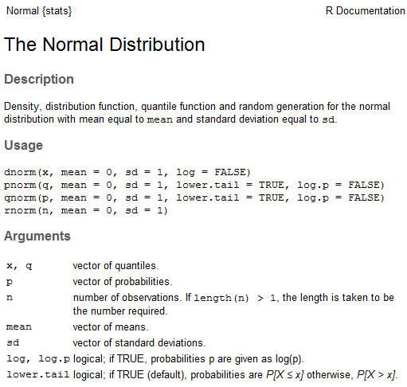
正态随机变量的生成
一、什么是R
三、洗Data
五、造Data
四、玩Data
二、读Data
#生成10个标准正态随机数
rnorm(10, mean = 0, sd = 1)
#查看rnorm的帮助
?rnorm
#x在正态分布函数F(x)和概率密度函数f(x)
pnorm(2, mean = 0, sd = 1)
dnorm(2, mean = 0, sd = 1)
#正态分布函数的百分位y所处的值
qnorm(0.977, mean = 0, sd = 1)

Slide 30
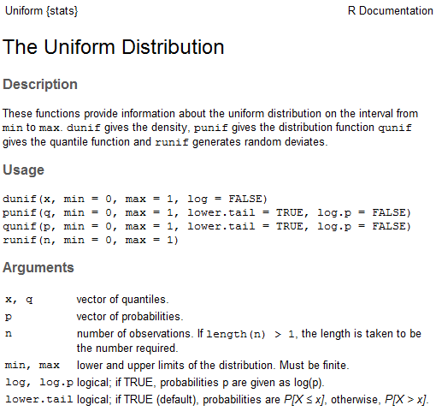
常用分布的随机变量
一、什么是R
三、洗Data
五、造Data
四、玩Data
二、读Data
#调整10个正态随机数的均值和方差
rnorm(10, mean = 2, sd = 0.1)
#均匀分布
runif(10, min = 2, max = 3)
?runif
#Poisson分布
rpois(10, lambda = 1)
#二项分布
rbinom(10, size = 2, prob = 0.8)

Slide 31

抽样得到的随机变量
一、什么是R
三、洗Data
五、造Data
四、玩Data
二、读Data
#样本
zoo = c(“cat”, “tiger”, “pig”)
#不重复地抽2个
sample(zoo, 2)
#可以重复地抽10个
sample(zoo, 10, replace = TRUE)

Slide 32

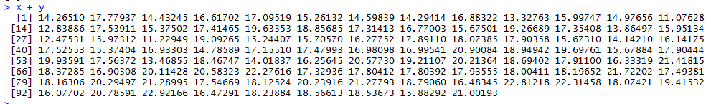
简单运算
一、什么是R
三、洗Data
五、造Data
四、玩Data
二、读Data
#四则运算
1 + 2
15 – 2
7 * 6
25 / 4
x + y
x - y
x * y
x / y

Slide 33
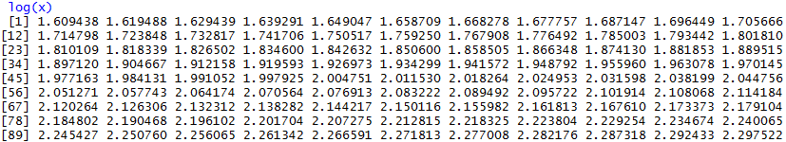
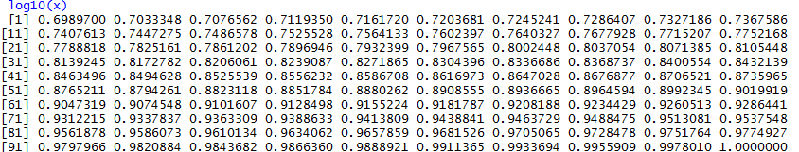
简单运算
一、什么是R
三、洗Data
五、造Data
四、玩Data
二、读Data
#乘方、开方运算
x ^ 2
sqrt(x)
#指数对数运算
exp(x)
log(x)
log10(x)

Slide 34
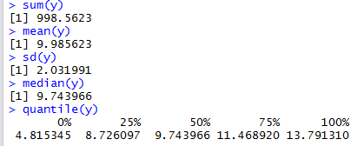
初步统计(1)
一、什么是R
三、洗Data
五、造Data
四、玩Data
二、读Data
#求和、求均值
sum(y)
mean(y)
#求方差、求标准差
var(y)
sd(y)
#求中位数、求四分位数
median(y)
quantile(y)

Slide 35
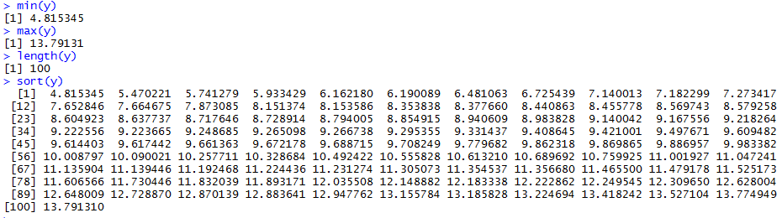
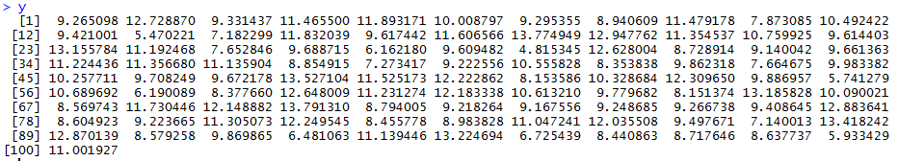
初步统计(2)
一、什么是R
三、洗Data
五、造Data
四、玩Data
二、读Data
#求最值
min(y)
max(y)
#求向量长度
length(y)
#为y排序
sort(y)
y

Slide 36
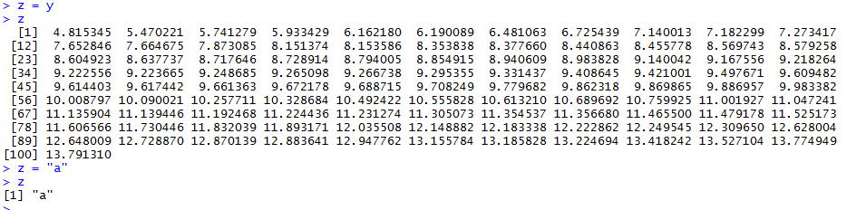
向量赋值
一、什么是R
三、洗Data
五、造Data
四、玩Data
二、读Data
#将排序好的y赋值为新的y
y = sort(y)
y
#将y赋值给z
z = y
z
#将“a”赋值给z
z = “a”
z

Slide 37
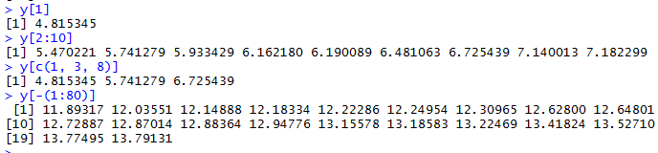
向量提取
一、什么是R
三、洗Data
五、造Data
四、玩Data
二、读Data
#取出y的第一个元素
y[1]
#取出y的第2至10个元素
y[2:10]
#取出y的第1,3,8个元素
y[c(1,3,8)]
#取出y除去前80个剩下的元素
y[-(1:80)]

Slide 38
逻辑符号(1)
一、什么是R
三、洗Data
五、造Data
四、玩Data
二、读Data
#“==”相等
1 == 2
3 == 3
#“!=”不等于
3 != 4
y != x
#“>”大于和“>=”大于等于（“<”小于与“<=”小于等于）
y > 8
y <= 6

Slide 39
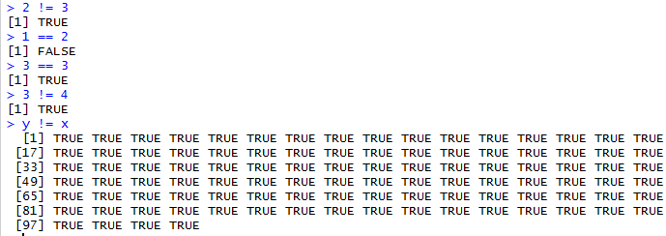
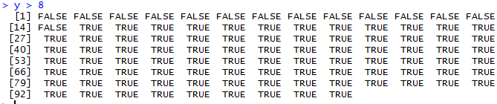
逻辑符号(1)
一、什么是R
三、洗Data
五、造Data
四、玩Data
二、读Data
#“==”相等
1 == 2
3 == 3
#“!=”不等于
3 != 4
y != x
#“>”大于和“>=”大于等于（“<”小于与“<=”小于等于）
y > 8
y <= 6

Slide 40
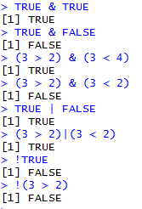
逻辑符号(2)
#“&”与
TRUE & TRUE
TRUE & FALSE
(3 > 2) & (3 < 4)
(3 > 2) & (3 < 2)
#“|”或
TRUE | FALSE
(3 > 2) | (3 < 2)
#“!”非
!TRUE
!(3 > 2)
一、什么是R
三、洗Data
五、造Data
四、玩Data
二、读Data

Slide 41
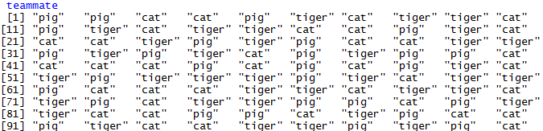
向量提取案例：猪队友
一、什么是R
三、洗Data
五、造Data
四、玩Data
二、读Data
#场上有100个参赛者
player = 1:100
#从动物园里抽100只动物作为他们的队友
teammate = sample(zoo, 100, replace = TRUE)
teammate
#拥有猪队友的参赛者将被淘汰
die = player[teammate == “pig”]
die

Slide 42
THANK YOU!
范方达
rhythm.fan@gmail.com

Slide 43
R语言应用 Lecture 2 进阶 ——How to Zuō ZUÓ ZUŎ ZuÒ BIG data with R
范方达
rhythm.fan@gmail.com

Slide 44
课程准备
下载课程文件的数据集” taobao.csv”
对于DATA，有困难要上，没有困难制造困难也要上的决心

Slide 45
课程目标
用R语言清洗数据中的缺失与异常值
用R语言发掘8000样本*60变量大数据DATA中的有效关联
用R语言的函数与循环简化巨多的重复性工作
用R语言对Data处理结果进行输出

Slide 46
课程纲要
二、清洗Data
一、概览Data
三、横扫Data
四、深挖Data
五、整理成果

Slide 47
一、概览data
一、概览Data
二、清洗Data
三、横扫Data
四、深挖Data
五、整理成果
课题目的: 估算淘宝平台为社会创造的就业岗位总数
DATA: 淘宝网在2013年6月对8000多家网商的调研问卷数据，包含雇员人数、IPV、星级、销售额、商家所在区域、主营类目等60多个变量的信息

Slide 48
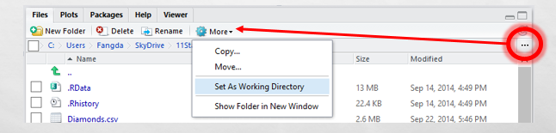
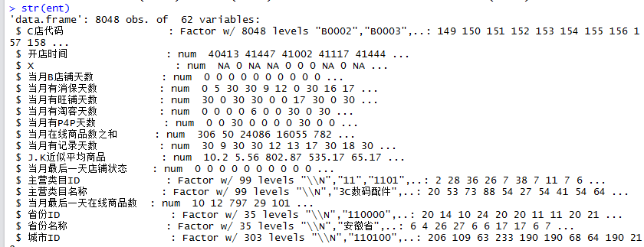
一、概览data
一、概览Data
二、清洗Data
三、横扫Data
四、深挖Data
五、整理成果
# 读取数据
ent = read.csv("taobao.csv")
# 概览数据
dim(ent)
summary(ent)
str(ent)
fix(ent)
# 标记异常值，重新读取数据
ent = read.csv("taobao.csv", na.strings = c("\\N", ""))

Slide 49
二、清洗data
# 删除0销量商家
ent = subset(ent, sales > 1)
# 删除重要信息不完整商家
complete = complete.cases(ent[,c("性别", "年龄", "婚姻状况", "户口", "学历", "职业状态", "是否最主要收入来源", "开店之前的工作", "主营类目名称", "ipv_uv", "ipv_pv", "城市等级", "卖家星级ID")])
ent = ent[complete,]
一、概览Data
二、清洗Data
三、横扫Data
四、深挖Data
五、整理成果

Slide 50

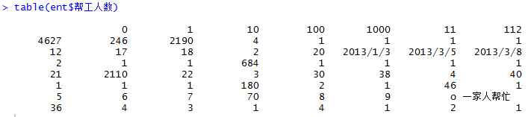
因子Factor
一、概览Data
二、清洗Data
三、横扫Data
四、深挖Data
五、整理成果
# 注意三类雇员数变量类型均异常(因子)，说明字串中有非数值信息
str(ent[,c("店主.合伙人人数", "雇佣员工人数","帮工人数")])
# 用table查看离散的因子(Factor)变量
table(ent$店主.合伙人人数)
table(ent$雇佣员工人数)
table(ent$帮工人数)
# 用apply帮助进行批量操作
apply(ent[,c("店主.合伙人人数", "雇佣员工人数","帮工人数")], 2, table)

Slide 51
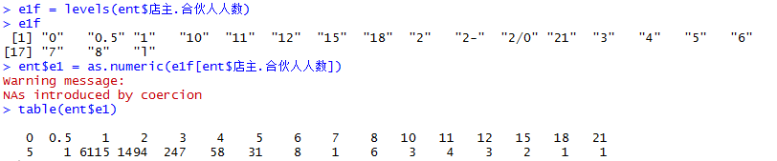

从Factor到Number
# 错误的转换方法
ent$e1 = as.numeric(ent$S店主.合伙人人数)
table(ent$e1)
# 正确的转换方法
e1f = levels(ent$店主.合伙人人数)
e1f
ent$e1 = as.numeric(e1f[ent$店主.合伙人人数])
table(ent$e1)
ent$e2 = as.numeric(levels(ent$雇佣员工人数)[ent$雇佣员工人数])
ent$e3 = as.numeric(levels(ent$帮工人数)[ent$帮工人数])
apply(ent[,c("e1", "e2","e3")], 2, table)
一、概览Data
二、清洗Data
三、横扫Data
四、深挖Data
五、整理成果

Slide 52



调整异常值
# 根据雇员数量的现实意义，把NA调整成1和0
ent$e1[is.na(ent$e1) | ent$e1 == 0] = 1
ent$e2[is.na(ent$e2)] = 0
ent$e3[is.na(ent$e3)] = 0
# 计算每个商家是否有雇员，以及创造的就业岗位数
ent$withe = ent$e2 & ent$e3
ent$employee = ent$e1 + ent$e2 + ent$e3
apply(ent[,c("withe","employee")], 2, table)
# 查看异常值
subset(ent, employee > 100)
# 清洗异常值
ent = subset(ent, employee <= 100)
一、概览Data
二、清洗Data
三、横扫Data
四、深挖Data
五、整理成果

Slide 53

三、横扫Data
一、概览Data
二、清洗Data
三、横扫Data
四、深挖Data
五、整理成果
# 相关矩阵
cm = cor(sapply(ent, as.numeric), use =
"pairwise.complete.obs", method = "spearman")
round(cm, 2)
#导出矩阵
write.csv(cm, "cm.csv")

Slide 54



Excel可视化
# 在Excel中打开cm.csv
# 全选
# 开始-条件格式-色阶
# 开始-条件格式-管理规则-编辑规则
# 颜色范围对应数字：-1, 0, 1
一、概览Data
二、清洗Data
三、横扫Data
四、深挖Data
五、整理成果

Slide 55


四、深挖Data
# 训练集与预测集
# 从样本随机抽取4000个子样本进行模型训练，剩余的样本做预测
train = sample(dim(ent)[1], 4000)
train
ent1 = ent[train,]
ent2 = ent[-train,]
# 方法一：平均值法的均方差与总偏差
avge = mean(ent1$employee)
avge
mean((avge - ent2$employee)^2)
dim(ent2)[1] * avge / sum(ent2$employee)
一、概览Data
二、清洗Data
三、横扫Data
四、深挖Data
五、整理成果

Slide 56




线性回归：训练与验证
# 方法二：线性回归
l = lm(employee ~ sales, data = ent1)
summary(l)
plot(employee ~ sales, data = ent1)
abline(l, col = "red")
# 在验证集上的预测值、残差的均方差与总体偏差
pred = predict(l, newdata = ent2)
plot(pred ~ ent2$employee, log = "xy")
sum(pred)/sum(ent2$employee)
一、概览Data
二、清洗Data
三、横扫Data
四、深挖Data
五、整理成果

Slide 57


对数线性回归
# 对数线性回归
llog = lm(employee ~ log10(sales), data = ent1)
summary(llog)
plot(employee ~ log10(sales), data = ent1)
abline(llog, col = "red")
# 在验证集上预测
pred = predict(llog, newdata = ent2)
mean((pred - ent2$employee)^2)
sum(pred)/sum(ent2$employee)
一、概览Data
二、清洗Data
三、横扫Data
四、深挖Data
五、整理成果

Slide 58

R函数
#编写R函数，简化线性回归建模的重复操作，输出验证的均方差和总就业准确率
f = function(x, y = "employee"){
model = as.formula(paste(y, "~", x))
l = lm(model, data = ent1)
pred = predict(l, newdata = ent2)
mse = mean((pred - ent2[,y])^2)
precision = abs(sum(pred)/sum(ent2[,y]) - 1)
return(c(mse, precision))
}
#运行R函数
f("1")
f("sales")
f("log10(sales)")
f("log10(sales)+性别")
f("log10(sales)+性别+年龄")
f("log10(sales)+性别+log10(ipv_uv)")
一、概览Data
二、清洗Data
三、横扫Data
四、深挖Data
五、整理成果

Slide 59

随机数种子与可重复验证
# 设置随机数种子，以至于每次根据种子得到可重复的结果
rnorm(10)
set.seed(1)
rnorm(10)
set.seed(12345)
rnorm(10)
set.seed(1)
rnorm(10)
一、概览Data
二、清洗Data
三、横扫Data
四、深挖Data
五、整理成果

Slide 60

重复验证与For循环
# 使用for循环运行10次结果
result = data.frame()
for(i in 1:10){
set.seed(i)
train = sample(dim(ent)[1], 4000)
ent1 = ent[train,]
ent2 = ent[-train,]
result = rbind(result, f("log10(sales)"))
}
result
# 修改data.frame的列名称
colnames(result) = c("mse", "precision")
# 对data.frame的各列分别求均值
apply(result, 2, mean)
一、概览Data
二、清洗Data
三、横扫Data
四、深挖Data
五、整理成果

Slide 61

重复验证与For循环 (2)
# 在上一循环外面再套一个for循环，使得可以重复验证不同模型
total = data.frame()
models = c("1", "sales", "log10(sales)", "log10(sales)+性别")
for(j in models){
result = data.frame()
for(i in 1:10){
set.seed(i)
train = sample(dim(ent)[1], 4000)
ent1 = ent[train,]
ent2 = ent[-train,]
result = rbind(result, f(j))
}
total = rbind(total, apply(result, 2, mean))
}
colnames(total) = c("mse", "precision")
rownames(total) = models
total
一、概览Data
二、清洗Data
三、横扫Data
四、深挖Data
五、整理成果

Slide 62

五、整理成果
# 导出文件
write.csv(total, "total.csv")
# 导出图片
Plots -> Export -> Save as Image
# 使用R写报告：LaTeX与knitr
未完待续。。
一、概览Data
二、清洗Data
三、横扫Data
四、深挖Data
五、整理成果

Slide 63
THANK YOU!
范方达
rhythm.fan@gmail.com

